Slide 1

Softwareprojekt
Softwareprojekt
Sprechendes Kochbuch mit Chefkoch
Sprechendes Kochbuch mit Chefkoch

Slide 2
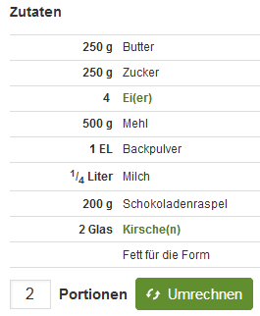
Funktionen
Suche nach Rezept bei chefkoch.de
Auswählen eines der gefundenen Ergebnisse
Mengenangaben umrechnen lassen (gesonderte Behandlung von „Prise“, fehlenden Mengenangaben)
Auf Wunsch Einkaufszettel mit Zutaten und (umgerechneten) Mengenangaben bereitstellen
Rezept vorlesen („nächster Schritt“, „Zutaten“)
Fragen nach:
  Den gespeicherten Informationen
Bsp

Slide 3
Zu speichernde Informationen
? ?
Zutaten:
  Menge
  Zutat
Portionen:
  Anzahl
Zubereitungsinfos:
  Arbeitszeit
  Koch-/Backzeit (en)
  Schwierigkeitsgrad
Stichwörter
Zubereitung:
  Einzelne Paragraphen als Schritte (nummerieren)
Woher? Wohin?

Slide 4
Suchanfragen stellen
https://www.chefkoch.de/rs/s0/lachs+mit+reis/Rezepte.html
https://www.chefkoch.de/rs/s0/canelloni/Rezepte.html
https://www.chefkoch.de/rs/s0/schokokuchen+mit+nuessen+und+kirschen/Rezepte.html
→ https://www.chefkoch.de/rs/s0/x1+x2+x3/Rezepte.html
Bsp

Slide 5
Beispiel: Portionen im Quelltext
<input class="sg-input" type="text" name="portionen" id="divisor" value="1">

Slide 6
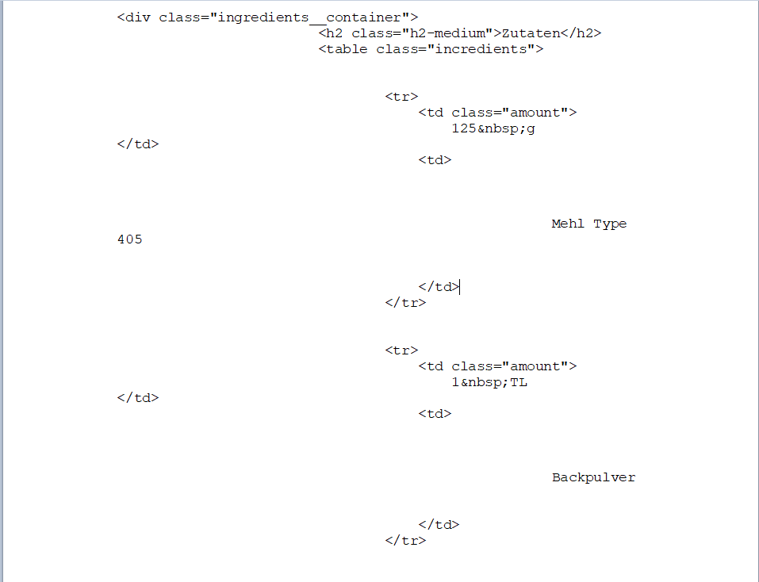
Beispiel: Zutatenliste im Quelltext

Slide 7
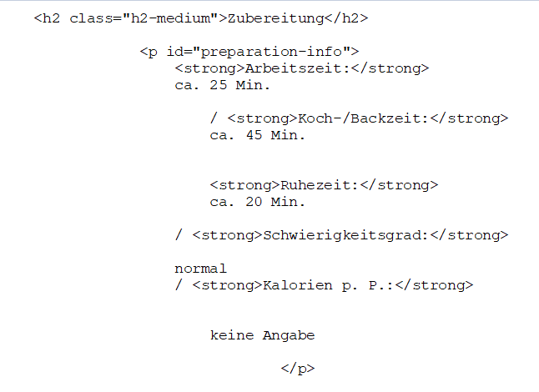
Beispiel: Zubereitungsinfos im Quelltext

Slide 8
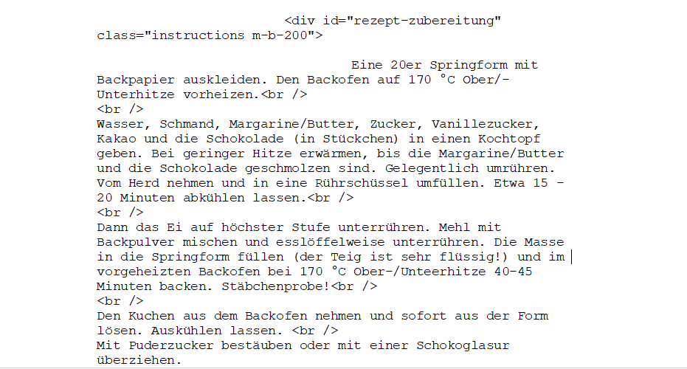
Beispiel: Zubereitung im Quelltext

Slide 9
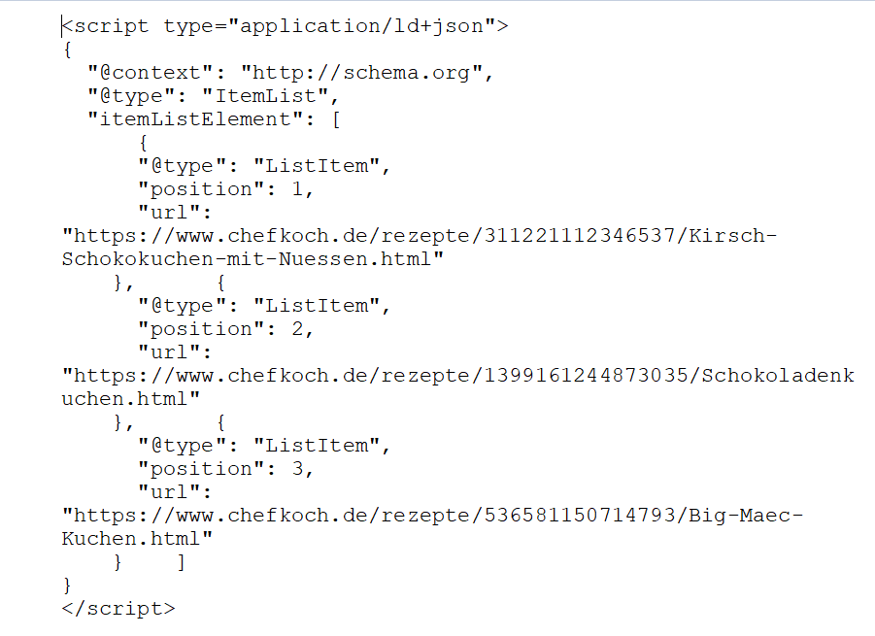
Beispiel: Ergebnis für Suchanfrage im Quelltext

Slide 10
Quelltext / HTML parsen
HTML parser eventuell kombiniert mit eigenem Parser
Möglicherweise: API

Slide 11
Client vs Plugin
Objekt für Rezept erzeugen
Informationen als Attribute
Aktuellen Arbeitsschritt speichern
Läuft die ganze Zeit im Hintergrund
Variablen müssen nicht manuell in Dialogos eingegeben werden
Keine Bindung an Typen von Dialogos für Zwischenrepräsentation
Muss nicht extra gestartet werden
Extra Knoten in Dialogos

Slide 12
Offene Fragen
Daten für die Grammatik und Aussprachewörterbuch
Umgang mit Umlauten beim Parsen des Quelltexts
Packages einbinden
Barge in
Datenbankanbindung, ja oder nein?
Frage: „Wie viele Gurken?“, wenn im Rezept nur Gewürzgurken steht
Detaillierte Aufschlüsselung der Arbeitsschritte

Slide 13
Datenbanken
Pro
Contra
Jedes Rezept müsste nur einmal geparst werden
Wenn Rezept schon in Datenbank auch offline Nutzung möglich
Informationen könnten (bei Client) direkt im erzeugten Objekt gespeichert werden -> keine Datenbank notwendig
Mehraufwand, extra eine Datenbank anzulegen, wenn Informationen aus dem Objekt abgefragt werden

Slide 14
Offene Fragen
Daten für die Grammatik und Aussprachewörterbuch
Umgang mit Umlauten beim Parsen des Quelltexts
Packages einbinden
Barge in
Datenbankanbindung, ja oder nein?
Frage: „Wie viele Gurken?“, wenn im Rezept nur Gewürzgurken steht
Detaillierte Aufschlüsselung der Arbeitsschritte

